Slide 1

PROGRAMACIÓN ORIENTA A
OBJ ETOS

Slide 2
CONTENIDO
1. Introducción
2. Historia
3. Filosofía del paradigma
4. Conceptos clave
5. Principios de la POO
6. Ventajas y desventajas
7. Lenguajes de programación
8. Aplicaciones
9. Referencias y bibliografía
2
PROGRAMACIÓN ORIENTADA A OBJETOS - CONTENIDO

Slide 3
1. INTRODUCCIÓN
2. HISTORIA
3

Slide 4
• La Programación orientada a Objetos es un paradigma de programación que tiene como objetivo la implementación basada en una colección de objetos que están estructurados en clases.
• Aparece como parte de la evolución de la programación y se establece como un enfoque diferente al momento de obtener resultados.
PROGRAMACIÓN ORIENTADA A OBJETOS - INTRODUCCIÓN
4

Slide 5
1. INTRODUCCIÓN
2. HISTORIA
3. FILOSOFÍA DEL PARADIGMA
5

Slide 6
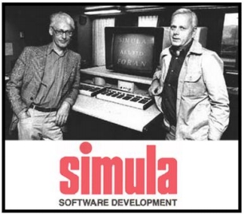
• Surge en un Centro de Computación Noruego en los años 60’s con la implementación un lenguaje llamado Simula 67 por Krinsten Nygaard y Ole-Johan Dahl.
• Simula 67 inicia implementando los conceptos de clases, subclases y rutinas.
1. GitHub Pages – Paradigmas
PROGRAMACIÓN ORIENTADA A OBJETOS - HISTORIA
6

Slide 7
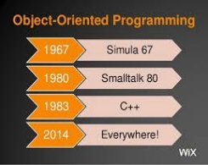









Línea del tiempo
[ ]
67
96
2010
Hoy
50
80’s
2000
PROGRAMACIÓN ORIENTADA A OBJETOS – HISTORIA
7

Slide 8
2. HISTORIA
3. FILOSOFÍA DEL PARADIGMA
4. CONCEPTOS CLAVE
8

Slide 9
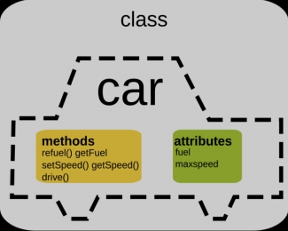
▪La implementación y desarrollo del paradigma está fundamentado en los objetos.
▪Dar prioridad a los objetos y su abstracción como una parte fundamental en la solución de problemas.
▪Definir los métodos, propiedades y características de los objetos así como su relación(interacción).
3. Car Class Example
PROGRAMACIÓN ORIENTADA A OBJETOS – FILOSOFÍA DEL PARADIGMA
9

Slide 10
3. FILOSOFÍA DEL PARADIGMA
4. CONCEPTOS CLAVE 5. PRINCIPIOS DE LA POO
10

Slide 11
➢Abstracción
➢Modularidad
➢Encapsulamiento
➢Herencia
➢Polimorfismo
PROGRAMACIÓN ORIENTADA A OBJETOS – CONCEPTOS CLAVE
11

Slide 12
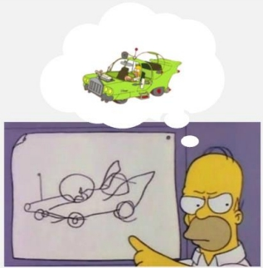
Abstracción
Proceso que implica reconocer y enfocarse en las características importantes de una situación u objeto, y filtrar o ignorar todos los detalles no esenciales.
PROGRAMACIÓN ORIENTADA A OBJETOS – CONCEPTOS CLAVE
4. Abstracción
12

Slide 13

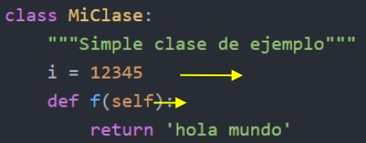

Clase
Objeto
Son tipos complejos que tienen múltiples piezas de información con propiedades (o atributos) y comportamientos (o métodos).
Instancia
Constructor
Atributo
Método
PROGRAMACIÓN ORIENTADA A OBJETOS – CONCEPTOS CLAVE - ABSTRACCIÓN
13

Slide 14
Diagrama de clases
Profesor
enseña
Grupo
1
1..*
Un profesor enseña a uno o más grupos PROGRAMACIÓN ORIENTADA A OBJETOS – CONCEPTOS CLAVE - ABSTRACCIÓN
14

Slide 15
Clase Abstracta
Interfaz
Es un tipo de clase con sentido nominativo que recoge la características comunes de otra serie de clases.
Una clase que implementa una interfaz necesita implementar la funcionalidad de negocio real (los métodos).
PROGRAMACIÓN ORIENTADA A OBJETOS – CONCEPTOS CLAVE - ABSTRACCIÓN
15

Slide 16
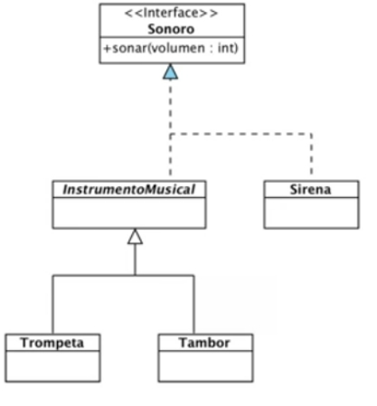
PROGRAMACIÓN ORIENTADA A OBJETOS – CONCEPTOS CLAVE – CLASE ABSTRACTA VS INTERFAZ
16

Slide 17
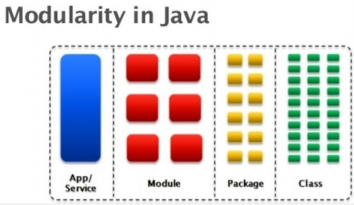
Modularidad
❑ Propiedad que permite subdividir una aplicación en partes más pequeñas.
❑ La modularidad debe seguir los conceptos de bajo acoplamiento y alta cohesión.
10. Modularidad en Java
PROGRAMACIÓN ORIENTADA A OBJETOS – CONCEPTOS CLAVE
17

Slide 18
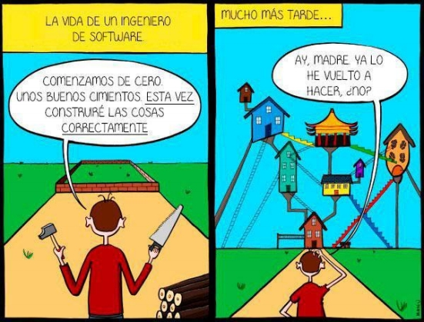
Malas prácticas
PROGRAMACIÓN ORIENTADA A OBJETOS – CONCEPTOS CLAVE - MODULARIDAD
18

Slide 19
Encapsulamiento
○ Es el proceso de ocultar todos los detalles internos de un objeto del mundo exterior.
○ Es una barrera protectora que impide que el código y los datos sean accesibles al azar por otro código o por fuera de la clase.
PROGRAMACIÓN ORIENTADA A OBJETOS – CONCEPTOS CLAVE
19

Slide 20
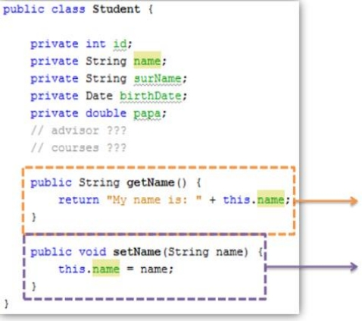
Accesor
Mutador
PROGRAMACIÓN ORIENTADA A OBJETOS – CONCEPTOS CLAVE - ENCAPSULAMIENTO
20

Slide 21
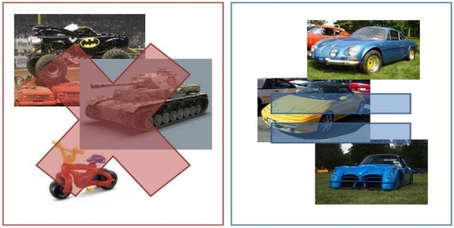
Herencia
Una clase heredada de otra quiere decir que esa clase obtiene los mismos métodos y propiedades de la otra clase.
Jerarquía
PROGRAMACIÓN ORIENTADA A OBJETOS – CONCEPTOS CLAVE
21

Slide 22
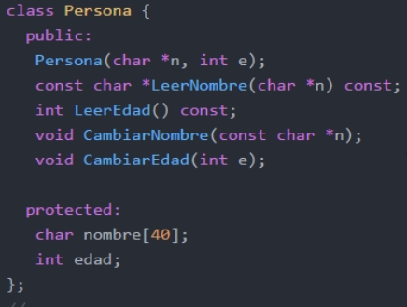
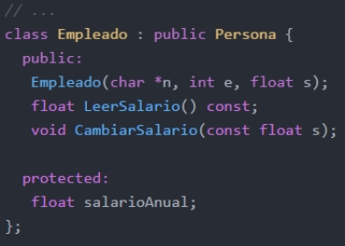
PROGRAMACIÓN ORIENTADA A OBJETOS – CONCEPTOS CLAVE - HERENCIA
22

Slide 23
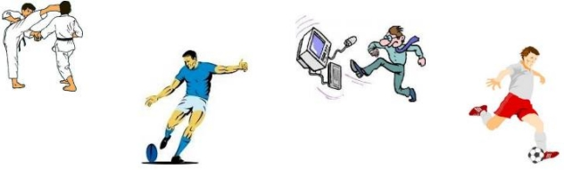
Polimorfismo
Es la habilidad de dos o más objetos pertenecientes a diferentes clases para responder exactamente al mismo mensaje (llamada de método) de diferentes formas específicas de la clase.
Sobrecarga de
métodos
PROGRAMACIÓN ORIENTADA A OBJETOS – CONCEPTOS CLAVE
23

Slide 24
Sobrecar ga en ABAP4
CLASS empleado DEFINITION.
DATA nombre TYPE string.
DATA apellido TYPE string.
METHODS: modificarNombre IMPORTING i_nombre TYPE string,
modificarNombre IMPORTING i_nombre TYPE string
i_apellido TYPE string.
ENDCLASS.
PROGRAMACIÓN ORIENTADA A OBJETOS – CONCEPTOS CLAVE - POLIMORFISMO
24

Slide 25
Sobrecar ga en ABAP4
CLASS empleado IMPLEMENTATION.
METHOD modificarNombre IMPORTING i_nombre TYPE string. nombre = i_nombre.
ENDMETHOD.
METHOD modificarNombre IMPORTING i_nombre TYPE string
i_apellido TYPE string.
nombre = i_nombre.
apellido = i_apellido.
ENDMETHOD.
ENDCLASS.
PROGRAMACIÓN ORIENTADA A OBJETOS – CONCEPTOS CLAVE - POLIMORFISMO
25

Slide 26
4. CONCEPTOS CLAVE
5. PRINCIPIOS DE LA POO 6. VENTAJAS Y DESVENTAJAS
26

Slide 27

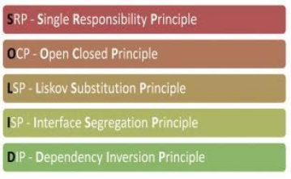
Principios de la POO
• Según Robert C. Martin existen 5 principios básicos que constituyen la programación orientada a objetos.
18. Robert Cecil Martin
PROGRAMACIÓN ORIENTADA A OBJETOS – PRINCIPIOS DE LA POO
27

Slide 28
Principio de responsabilidad única
• Cada clase debe tener una única responsabilidad, y esta responsabilidad debe estar contenida únicamente en esa clase.
• Cada responsabilidad es el eje y la razón de cambio.
• Para contener la propagación del cambio, se deben separar las responsabilidades.
PROGRAMACIÓN ORIENTADA A OBJETOS – PRINCIPIOS DE LA POO
28

Slide 29
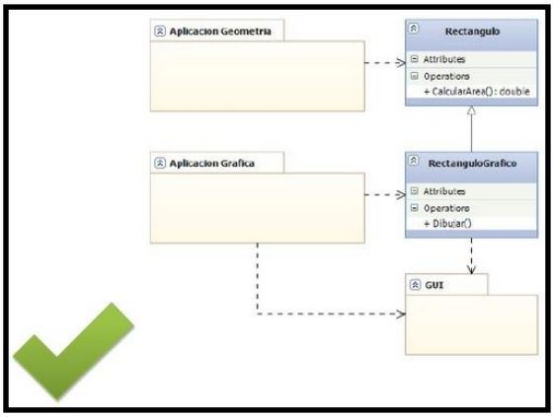
19. Principio de responsabilidad única
29
PROGRAMACIÓN ORIENTADA A OBJETOS – PRINCIPIOS DE LA POO – RESPONSABILIDAD ÚNICA

Slide 30
Principio de abierto - cerrado
○ Una entidad (clase, módulo, función, etc.) debe quedarse abierta para su extensión, pero cerrada para su modificación.
○ Si un cambio impacta a varios módulos, entonces la aplicación no está bien diseñada.
○ Se deben diseñar módulos que procuren no cambiar y así, reutilizar el código más adelante (extensión).
PROGRAMACIÓN ORIENTADA A OBJETOS – PRINCIPIOS DE LA POO
30

Slide 31
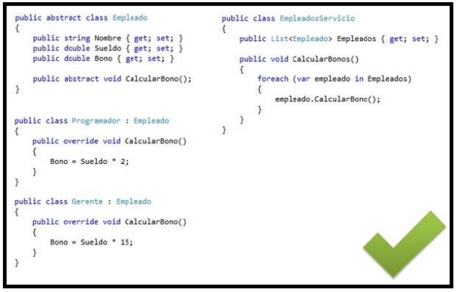
PROGRAMACIÓN ORIENTADA A OBJETOS – PRINCIPIOS DE LA POO – ABIERTO/CERRADO
31

Slide 32
Principio de sustitución de Liskov
○ Si en alguna parte de un programa se utiliza una clase, y esta clase es extendida, se puede utilizar cualquiera de las clases hijas sin que existan modificaciones en el código.
○ Cada clase que hereda de otra puede usarse como su padre sin necesidad de conocer las diferencias entre ellas.
PROGRAMACIÓN ORIENTADA A OBJETOS – PRINCIPIOS DE LA POO
32

Slide 33
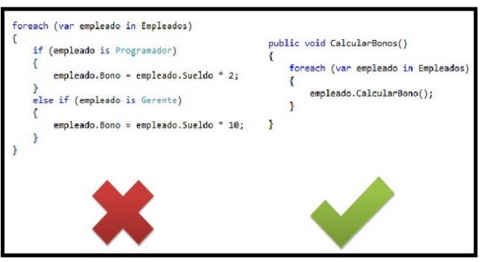
21. Principio de sustitución de Liskov
PROGRAMACIÓN ORIENTADA A OBJETOS – PRINCIPIOS DE LA POO – SUSTITUCIÓN DE LISKOV
33

Slide 34
Principio de segregación de interfaz
• Este principio hace referencia a que muchas interfaces cliente específicas son mejores que una interfaz de propósito general.
• Se aplica a una interfaz amplia y compleja para dividirla en otras más pequeñas y específicas, de tal forma que cada cliente use solo aquella que necesite pudiendo así ignorar al resto.
PROGRAMACIÓN ORIENTADA A OBJETOS – PRINCIPIOS DE LA POO
34

Slide 35
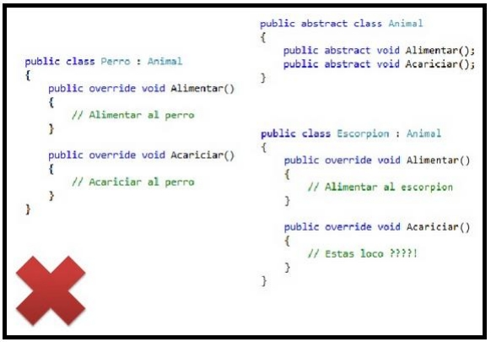
PROGRAMACIÓN ORIENTADA A OBJETOS – PRINCIPIOS DE LA POO – SEGREGACIÓN DE INTERFAZ
35

Slide 36
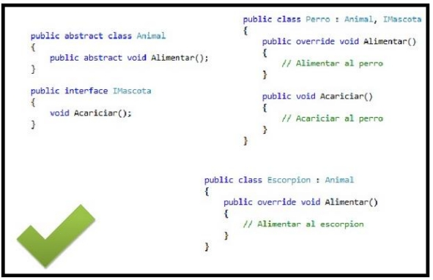
○ Interfaces detalladas.
○ Implementar métodos
necesarios.
23. Principio de segregación de interfaz
PROGRAMACIÓN ORIENTADA A OBJETOS – PRINCIPIOS DE LA POO – SEGREGACIÓN DE INTERFAZ
36

Slide 37
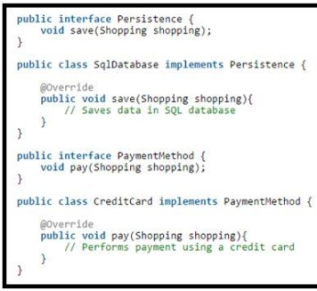
Principio de inversión de dependencias
○ Los módulos de alto nivel no deben depender de los módulos de bajo nivel. Ambos deben
depender de abstracciones.
37
PROGRAMACIÓN ORIENTADA A OBJETOS - PRINCIPIOS DE LA POO

Slide 38
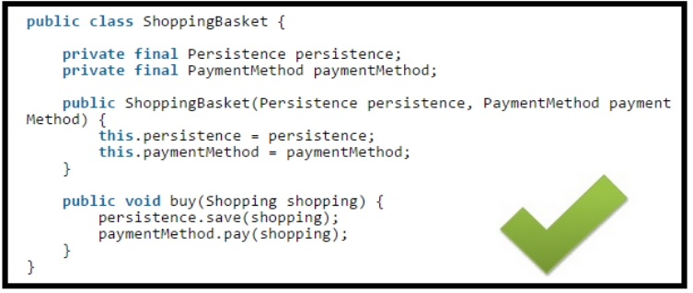
25. Principio de inversión de dependencias
PROGRAMACIÓN ORIENTADA A OBJETOS – PRINCIPIOS DE LA POO – INVERSIÓN DE DEPENDENCIAS
38

Slide 39
5. PRINCIPIOS DE LA POO
6. VENTAJ AS Y DESVENTAJ AS 7. LENGUAJES DE PROGRAMACIÓN
39

Slide 40
Ventajas
○ Reducción de código redundante, lo que permite un código conciso y sin repeticiones. (Herencia)
○ Posibilita reusar código y extenderlo a través de la clases sin necesidad de probarlo. (Testing)
○ La jerarquía y abstracción de los objetos brinda una implementación más detallada, puntual y coherente.
PROGRAMACIÓN ORIENTADA A OBJETOS – VENTAJAS Y DESVENTAJAS.
40

Slide 41
Ventajas
✓ La implementación de clases y objetos proporciona una relación más directa con la realidad al implementar funciones y métodos como comportamientos de las entidades.
✓ Bajo acoplamiento y alta cohesión: Gracias a la modularidad, cada componente o módulo de un desarrollo tiene independencia de los demás componentes.
✓ Facilidad en el desarrollo y el mantenimiento debido a la filosofía del paradigma.
PROGRAMACIÓN ORIENTADA A OBJETOS – VENTAJAS Y DESVENTAJAS.
41

Slide 42
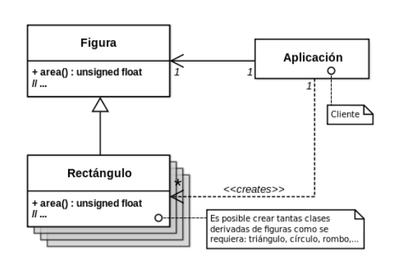
26. Diagrama de clases
PROGRAMACIÓN ORIENTADA A OBJETOS – VENTAJAS Y DESVENTAJAS.
42

Slide 43
Desventajas
 Velocidad de ejecución.
 Se hereda código no usable en la nueva clase.
 El uso para tareas simples termina siendo improductivo.
PROGRAMACIÓN ORIENTADA A OBJETOS – VENTAJAS Y DESVENTAJAS.
43

Slide 44
6. VENTAJAS Y DESVENTAJAS
7. LENGUAJ ES DE PROGRAMACIÓN
8. APLICACIONES
44

Slide 45
Lenguajes de programación
Un lenguaje es orientado a objetos si cumple con lo siguiente:
Soporta objetos que son abstracciones de datos con una interfaz de operaciones con nombre y un estado local oculto.
Los objetos tienen un tipo asociado (la clase).
Los tipos (clases) pueden heredar atributos de los supertipos (superclases).
PROGRAMACIÓN ORIENTADA A OBJETOS – LENGUAJES DE PROGRAMACIÓN
45

Slide 46
Lenguajes de programación
○ SmallTalk (Entorno puro o “mundo virtual” de objetos)
○ Eiffel
○ Ruby
○ Scala (Influido por Java)
○ Delphi
○ Perl (Soporta herencia múltiple)
○ Muchos más
○ ABAP (SAP)
○ https://en.wikipedia.org/wiki/List_of_ob
○ D (Rediseño de C++, influido por Eiffel, C#)
ject-oriented_programming_languages
PROGRAMACIÓN ORIENTADA A OBJETOS – LENGUAJES DE PROGRAMACIÓN
46

Slide 47
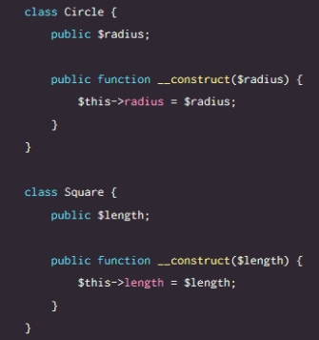
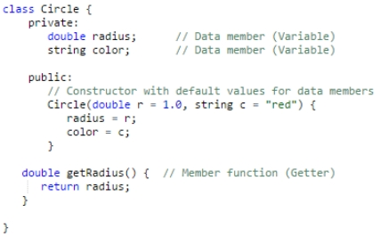
Ejemplo en PHP
Ejemplo en C++
27, 28. Ejemplos de clases
PROGRAMACIÓN ORIENTADA A OBJETOS – LENGUAJES DE PROGRAMACIÓN - EJEMPLOS
47

Slide 48
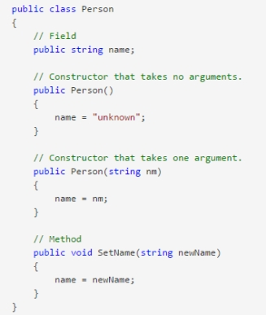
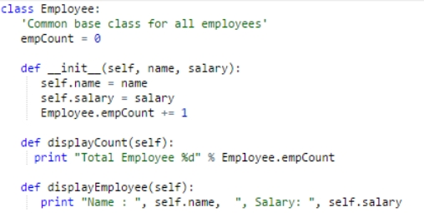
Ejemplo en Python
Ejemplo en C#
29, 30. Ejemplos de clases
PROGRAMACIÓN ORIENTADA A OBJETOS – LENGUAJES DE PROGRAMACIÓN - EJEMPLOS
48

Slide 49
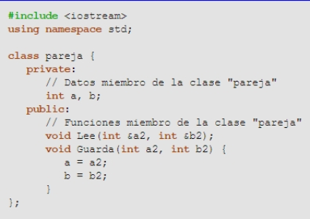
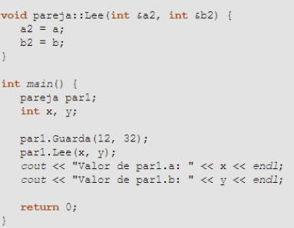
Ejemplo en C++
PROGRAMACIÓN ORIENTADA A OBJETOS – LENGUAJES DE PROGRAMACIÓN - EJEMPLOS
49

Slide 50
7. LENGUAJES DE PROGRAMACIÓN
8. APLICACIONES
9. REFERENCIA Y BIBLIOGRAFÍA
50

Slide 51
Aplicaciones
“Cada elemento en el mundo real puede ser modelado e implementado como un objeto”.
○ Twitter es hecho en SCALA (Objetos)
○ Bases de datos orientadas a objetos.
○ Interfaces de usuario.
○ Modelamiento y simulación de agentes.
PROGRAMACIÓN ORIENTADA A OBJETOS – APLICACIONES
51

Slide 52




31- 34. Imágenes aplicaciones
PROGRAMACIÓN ORIENTADA A OBJETOS – APLICACIONES
52

Slide 53
Serialización
La serialización consiste en un proceso de codificación de un objeto en un medio de almacenamiento con el fin de transmitirlo a través de una conexión en red como una serie de bytes o en un formato más legible (XML, JSON):
El objeto serializado pueda guardarse en un fichero o puede enviarse por red para reconstruirlo en otro lugar.
El objeto copiado es un copia idéntica al original.
PROGRAMACIÓN ORIENTADA A OBJETOS – APLICACIONES
53

Slide 54
Referencias y Bibliografía
Conceptos básicos de POO:
o https://msdn.microsoft.com/es-co/library/bb972232.aspx
o https://styde.net/que-es-la-programacion-orientada-a-objetos/
o http://c.conclase.net/curso/?cap=036
o Durán F. Gutierrez F. Pimentel E. Programación orientada a objetos con Java . 2007. Editorial Thomson. Madrid.
Clases en Python
o http://docs.python.org.ar/tutorial/2/classes.html
Ventajas y aplicaciones de POO:
o https://www.emaze.com/@ACZOZZLZ/poo
PROGRAMACIÓN ORIENTADA A OBJETOS – REFERENCIAS Y BIBLIOGRAFÍA
54

Slide 55
Referencias y Bibliografía
Serialización:
•
https://es.wikipedia.org/wiki/Serializaci%C3%B3n
Presentaciones de programación orientada objetos de cursos anteriores.
•
https://drive.google.com/drive/u/1/folders/0B7IRdmOoUVf5fjVBd1lvSmFvN0x
mZmoteS1rQzN3cllTQVZRWnBhcGhBakxmazBQbEFKYmc
•
https://prezi.com/iechoqrsv1ur/programacion-orientada-a-
objetos/?utm_campaign=share&utm_medium=copy
•
https://www.emaze.com/@ACZOZZLZ/poo
Presentaciones del curso de programación orientada a objetos, Juan Mendivelso, UNAL. https://sites.google.com/a/unal.edu.co/poo2014-2/
PROGRAMACIÓN ORIENTADA A OBJETOS – REFERENCIAS Y BIBLIOGRAFÍA
55

Slide 56
Referencias imágenes
1. Fechas importantes
https://www.timetoast.com/linea-del-tiempo-evolucion-de-los-lenguajes-de-
programacion
2. Clase Carro
http://www.aprenderaprogramar.com/index.php?option=com_content&view=article
3 - 9. Abstracción, Clase, Objeto, Interfaz
https://www.mindomo.com/es/mindmap/programacion-orientada-a-objetos-
699df6ea39c24846b53082db41e6f3b1
10. Modularidad.
https://www.slideshare.net/CristianoCostantini/modular-java-with-osgi-and-karaf
PROGRAMACIÓN ORIENTADA A OBJETOS – REFERENCIAS Y BIBLIOGRAFÍA
56

Slide 57
11 – 16. Conceptos clave
https://sites.google.com/a/unal.edu.co/poo2014-2/
17, 19 - 24. SOLID Principles
https://scotch.io/bar-talk/s-o-l-i-d-the-first-five-principles-of-object-oriented-
design
25. Robert Cecil Martin
https://alchetron.com/Robert-Cecil-Martin-228711-W
PROGRAMACIÓN ORIENTADA A OBJETOS – REFERENCIAS Y BIBLIOGRAFÍA
57

